Slide 1
БЮДЖЕТ ДЛЯ ГРАЖДАН к проекту бюджета муниципального образования «Онгудайский район» за 2017-2019 годы

Slide 2
Бюджетный процесс
Представляет собой деятельность участников бюджетного процесса по планированию, утверждению и исполнению бюджета, по контролю за его исполнением, осуществлению бюджетного учета, ведению бюджетной отчетности и внешней проверке.
Этапы бюджетного процесса
1 этап
Составление проекта бюджета
2 этап Рассмотрение и утверждение бюджета
3 этап
Исполнение бюджета и его контроль
4 этап
Рассмотрение и утверждение отчета об исполнении бюджета и внешняя проверка

Slide 3
Основа составления проекта бюджета района
Бюджетное послание Президента РФ Федеральному собранию о бюджетной политике
Прогноз социально-экономического развития Онгудайского района
Проект бюджета на 2017 год и на плановый период 2018 и 2019 годов
Основные направления бюджетной и налоговой политики МО «Онгудайский район»
Муниципальные программы МО «Онгудайский район»

Slide 4
Задачи бюджетной и налоговой политики муниципального образования «Онгудайский район»
Обеспечение сбалансированности бюджета
Снижение размера муниципального долга
Снижение нагрузки на бюджет
Повышение маневренности бюджета

Slide 5
Задачи бюджетной и налоговой политики муниципального образования «Онгудайский район»
Усиление взаимодействия администрации района с налоговым органом

Slide 6
Задачи бюджетной и налоговой политики муниципального образования «Онгудайский район»
установить ответственность за некачественную подготовку документации

Slide 7
Задачи бюджетной и налоговой политики муниципального образования «Онгудайский район»

Slide 8
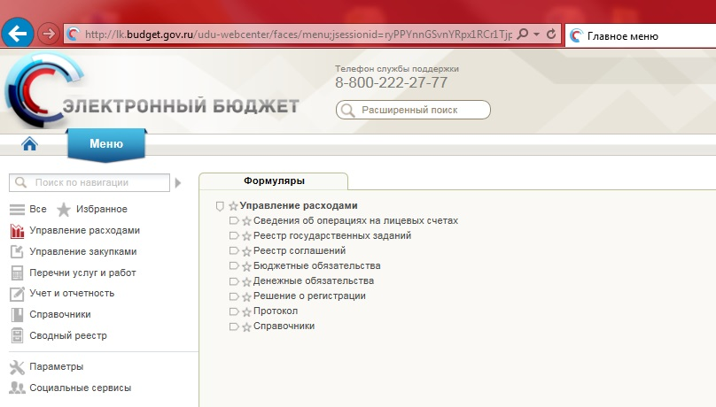
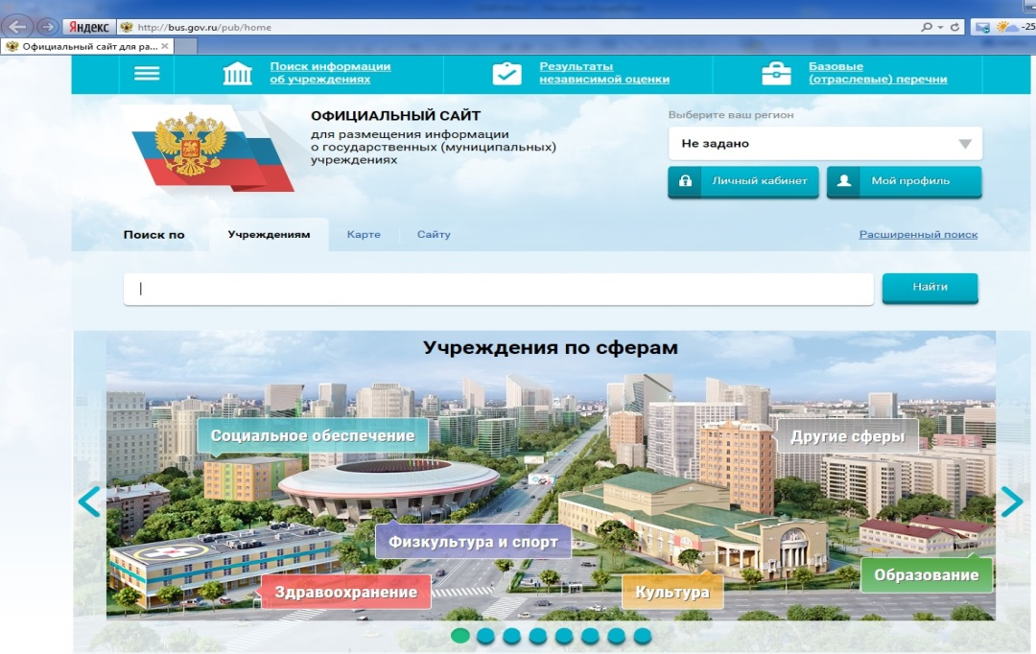
Повышение уровня открытости бюджетных данных
Размещение информации о плановых и фактических результатах деятельности МО «Онгудайский район»
Формирование бюджета осуществляется с учетом гражданских инициатив
Размещение информации о бюджете в доступном для граждан формате «бюджет для граждан»
Формирование и размещение на сайте www.Bus.gov.ru ведомственных перечней муниципальных услуг и работ

Slide 9
Административно территориальное деление Онгудайского района
Основные показатели социально-экономического развития, используемые при формировании бюджета
Площадь территории района- 11744 кв. км., что составляет 12,64% от площади Республики Алтай.
Районный центр-село Онгудай.
В состав района входит 10 сельских поселений:
1.Ининское сельское поселение;
2.Купчегенское сельское поселение;
3.Хабаровское сельское поселение;
4.Онгудайское сельское поселение
5.Шашикманское сельское поселение;
6.Каракольское сельское поселение;
7.Нижне-Талдинское сельское поселение;
8.Куладинское сельское поселение;
9.Теньгинское сельское поселение;
10.Елинское сельское поселение.
Количество населенных пунктов-29
Показатель | Ед.изм. | 2015 | 2016 | 2017 | 2018
Численность населения | Тыс.чел | 14442 | 14339 | 14414 | 14421
Индекс потребительских цен | % | 114,7 | 107,3 | 105,5 | 104,8
Уровень зарегистрированной безработицы | % | 3,02 | 3,3 | 3,14 | 2,99
Среднемесячная заработная плата | рублей | 18830 | 18698 | 18922 | 19168
Стоимость основных фондов | Млн.руб | 7187,5 | 6957,5 | 6734,9 | 6984

Slide 10
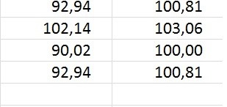
Основные параметры бюджета муниципального образования «Онгудайский район» на 2017 год и
на плановый период 2018 и 2019 годов (тыс.руб.)
Доходы всего
Налоговые и неналоговые
Безвозмездные поступления
Расходы
Дефицит
Темп роста %
2017г к 2018 г.|2018г к 2019 г.
Доходы
Налоговые и неналоговые
Безвозмездные поступления
Расходы
Дефицит

Slide 11
Основные параметры бюджетов сельских поселений муниципального образования «Онгудайский район» на 2017 год, тыс. рублей

Slide 12
Поступление доходов в бюджет муниципального образования «Онгудайский район» (тыс.руб.)
Доходы всего
438788
391974
364317
367273
99599
Налоговые и неналоговые доходы
Рост собственных доходов
96640
104,49%
95322
94618
27.1%
Рост доли собственных доходов
21.7%
26.5%
+27,1%
24.1%

Slide 13
Структура налоговых доходов бюджета МО «Онгудайский район», тыс.рублей.
Структура неналоговых доходов бюджета МО «Онгудайский район», тыс.рублей.
2017 год
В структуре совокупных доходов;
-7487 тыс.рублей упрощенная система налогообложения;
-6551 тыс.рублей единый налог на вмененный доход;
-2178 тыс. рублей единый сельскохозяйственный налог.
В структуре доходов от использования имущества;
-1800 тыс.рублей арендная плата за земельные участки;
-337 тыс.рублей арендная плата за муниципальное имущество.

Slide 14
Структура расходов бюджета муниципального образования «Онгудайский район» (тыс.руб.)
Наименование показателя | 2017г. | 2018г. | 2019г.
Общегосударственные вопросы | 25233 | 21717 | 21717
Национальная оборона | 497 | 497 | 497
Национальная безопасность и правоохранительная деятельность | 2105 | 2105 | 2105
Национальная экономика | 14816 | 9787 | 9963
Образование | 278445 | 267818 | 265537
Культура | 19679 | 19679 | 19679
Социальная политика | 6691 | 4706 | 4706
Физическая культура и спорт | 2648 | 2648 | 2648
Средства массовой информации | 1467 | 1467 | 1467
Обслуживание государственного муниципального долга | 200 | 200 | 200
Межбюджетные трансферты общего характера | 27175 | 27175 | 27175
Всего расходов | 391974 | 364317 | 367273

Slide 15
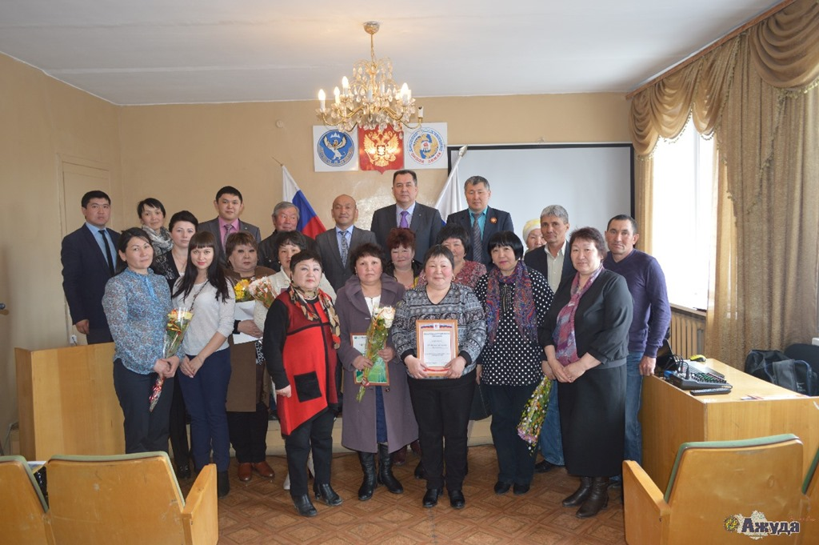
Муниципальная программа «Развитие экономического потенциала и предпринимательства муниципального образования «Онгудайский район»
Цель программы:
Рост благосостояния и качества жизни населения МО «Онгудайский район»
Задачи программы
Развитие конкурентоспособной экономики
Создание условий для развития инвестиционного, инновационного, информационного и имиджевого потенциала
Развитие малого и среднего предпринимательство
На реализацию программы предусмотрено
2017 году -23853 тыс. рублей
2018 год -13838 тыс.рублей
2019-13838 тыс. рублей
Notes:
Фото: Съезд предпринимателей Онгудайского района -2015г.

Slide 16
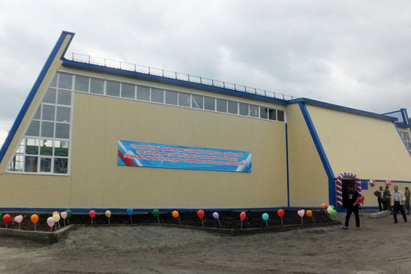
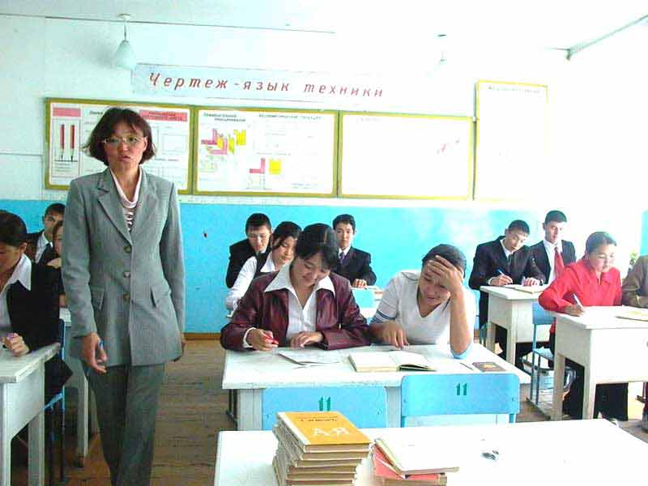
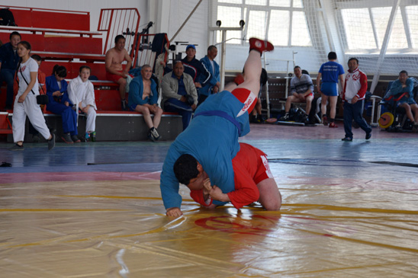
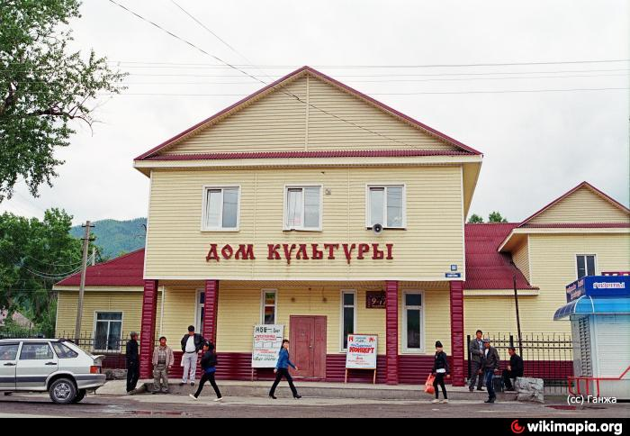
Муниципальная программа «Социальное развитие муниципального образования «Онгудайский район»
Цель программы:
Повышение благосостояния и обеспечение благоприятных условий жизни населения
Задачи программы
Развитие культуры , спорта и молодежной политики
Развитие образования
Развитие систем социальной поддержки
На реализацию программы предусмотрено :
2017 - 306489 тыс.руб.
2018 -295923 тыс.руб.
2019-293642 тыс. руб.

Slide 17
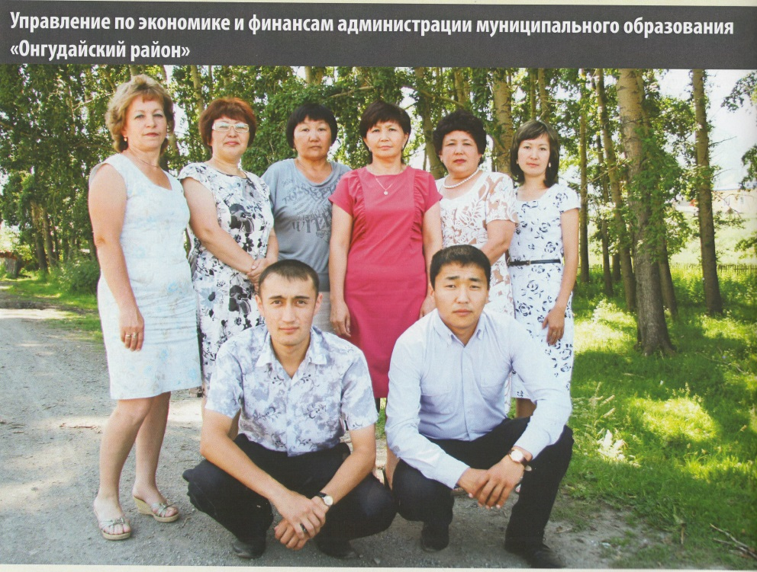
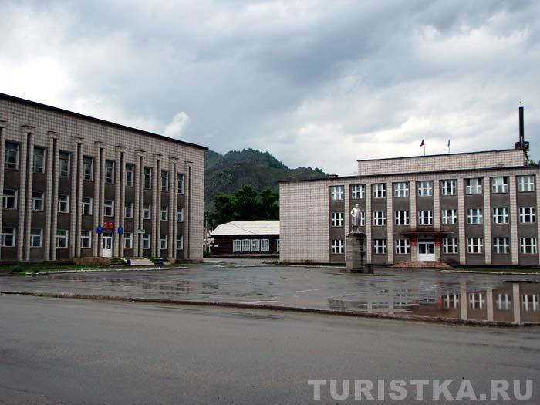
Муниципальная программа «Управление муниципальными финансами и имуществом муниципального образования «Онгудайский район»
Цель программы:
Проведения эффективной муниципальной политики в области управления муниципальными финансами и муниципальным имуществом
Задачи программы
Повышение эффективности управление муниципальными финансами
Повышение эффективности управление муниципальным имуществом
На реализацию программы предусмотрено :
2017 -40722 тыс.руб.
2018 -34163 тыс.руб.
2019-34163 тыс. руб.

Slide 18
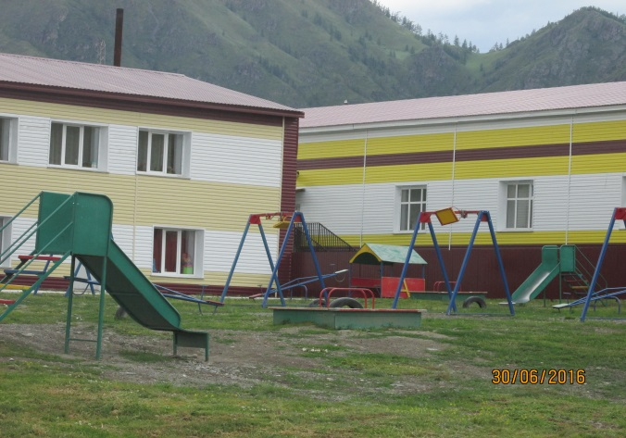
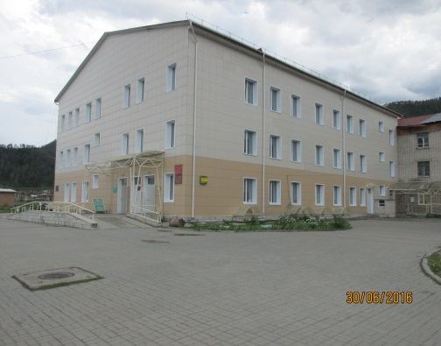
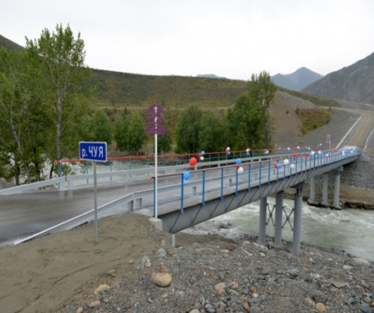
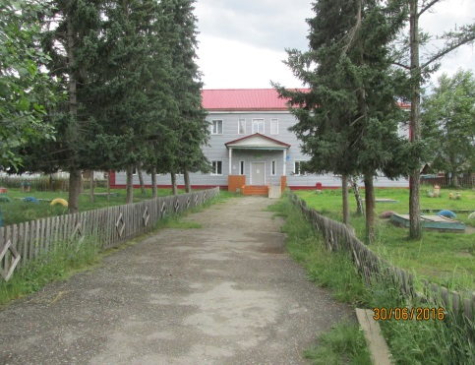
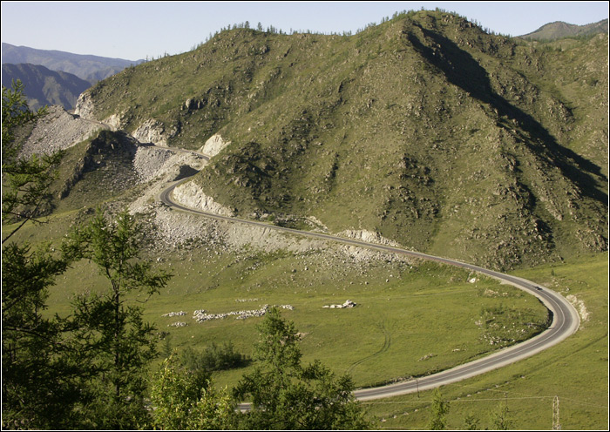
Муниципальная программа « Развития систем жизнеобеспечения и повышение безопасности населения муниципального образования «Онгудайский район»
Цель программы:
Развитие систем жизнеобеспечения и повышения безопасности населения
Задачи программы
Создание условий для развития инфраструктуры района;
Создание условий для развития обеспечения безопасности населения.
На реализацию программы предусмотрено:
2017 - 6492 тыс. руб.
2018 -11372 тыс.руб.
2019-11548 тыс. руб.

Slide 19
Уровень долговой нагрузки муниципального образования «Онгудайский район»
Планируемый верхний предел муниципального долга:
на 01.01.2018 г -3700 тыс.руб.
на 01.01.2019 г -3700 тыс.руб.
на 01.01.2020 г -3700 тыс.руб

Slide 20
ГЛОССАРИЙ
Бюджетный процесс - регламентируемая законом деятельность органов государственной власти и иных участников бюджетного процесса по составлению и рассмотрению проектов бюджетов, утверждению и исполнению бюджетов, контролю за их исполнением, осуществлению бюджетного учета, составлению, рассмотрению, утверждению бюджетной отчетности и внешней проверке.
Бюджет -
1. Фонд денежных средств, предназначенный для финансирования функций государства (федеральный и региональный уровень) и местного самоуправления (местный уровень).
2. Представляет собой главный финансовый документ страны (региона, муниципалитета, поселения), утверждаемый органом законодательной власти соответствующего уровня управления.
Бюджетные ассигнования - предельные объемы денежных средств, предусмотренные в соответствующем финансовом году для исполнения бюджетных обязательств.
Бюджетные инвестиции - средства бюджета, направленные на приобретение, модернизацию государственного (муниципального) имущества.
Государственное (муниципальное) задание - документ, содержащий требования к составу, качеству, объему, условиям, порядку и результатам оказания государственных (муниципальных) услуг (выполнения работ).
Государственная программа - система мероприятий и инструментов государственной политики, обеспечивающих в рамках реализации ключевых государственных
функций достижение приоритетов и целей государственной политики в сфере социально-экономического развития и безопасности.
Дефицит бюджета - превышение расходов бюджета над его доходами.
Дотации бюджета - средства, предоставляемые одним бюджетом бюджетной системы РФ другому бюджету на безвозмездной и безвозвратной основе без указания конкретных целей использования.
Доходы бюджета - поступающие от населения, организаций, учреждений в бюджет денежные средства в виде: - налогов; - неналоговых поступлений (доходы от продажи имущества, штрафы и т.п.); - безвозмездных поступлений. (Кредиты, доходы от выпуска ценных бумаг, полученные государством (органами местного самоуправления), не включаются в состав доходов).
Источники финансирования дефицита бюджета - средства, привлекаемые в бюджет для покрытия дефицита (кредиты банков, кредиты от других уровней бюджетов, ценные бумаги,
иные источники).

Slide 21
Консолидированный бюджет -свод бюджетов бюджетной системы Российской Федерации на соответствующей территории (за исключением бюджетов государственных внебюджетных фондов) без учета межбюджетных трансфертов между этими бюджетами.
Межбюджетные трансферты- средства, предоставляемые одним бюджетом бюджетной системы РФ другому бюджету бюджетной системы РФ.
Отчетный финансовый год-год, предшествующий текущему финансовому году.
Очередной финансовый год-год, следующий за текущим финансовым годом.
Плановый период-два финансовых года, следующие за очередным финансовым годом.
Профицит бюджета- превышение доходов бюджета над его расходами.
Расходы бюджета- выплачиваемые из бюджета денежные средства.
Республиканский бюджет Республики Алтай- форма образования и расходования денежных средств в расчете на очередной финансовый год и плановый период , предназначенных для исполнения расходных обязательств Республики Алтай.
Субсидии бюджета- поступления на софинансирование расходов бюджета. В соответствии с Бюджетным кодексом РФ следует различать два вида субсидий: субсидия — межбюджетный трансферт, предоставляемый в целях софинансирования расходных обязательств нижестоящего бюджета субсидия — денежные средства, предоставляемые из бюджетов и внебюджетных фондов юридическим лицам (не являющимся бюджетными учреждениями) и физическим лицам.
Субвенции бюджета- целевые средства на обеспечение передаваемых полномочий.
Текущий финансовый год- год, в котором осуществляется исполнение бюджета, составление и рассмотрение проекта бюджета на очередной финансовый год и плановый период.
Участники бюджетного процесса- субъекты, осуществляющие деятельность по составлению и рассмотрению проектов бюджетов, утверждению и исполнению бюджетов, контролю за их исполнением, осуществлению бюджетного учета, составлению, рассмотрению, утверждению и внешней проверке бюджетной отчетности.

Slide 22
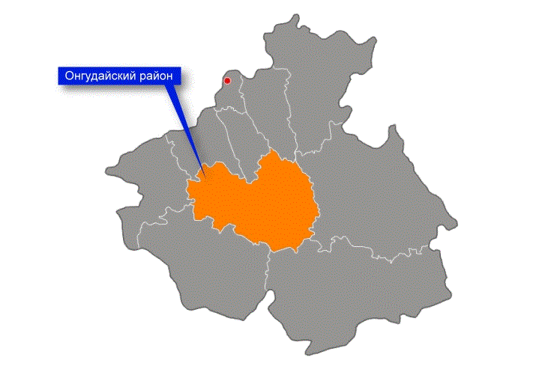
Спасибо за внимание!

